Slide 1


SET

Slide 2
SECURE ELECTRONIC TRANSACTION (SET)
Encryptie op applicatie-laag
Nieuwe standaard voor betalingen via creditcard over internet
Zowel verkoper als koper moeten over certificaat beschikken, uitgegeven door CA
Betrokken partijen bij een SET-transactie (onderstaand deel: lezen)
Cardholder: houder van de kaart
Issuer: financiele instituut dat de kaart uitreikte
Merchant: aanbieder van producten
Acquirer: bedrijf dat de merchants autorisatie- en vereffeningsdiensten geeft
Payment gateway: SET berichten terug omzetten naar standaard bericht
CA: uitreiking certificaten
Notes:
Het principe van SET is technisch enorm goed (zeker het principe van de dubbele handtekening), maar wordt in de praktijk niet meer gebruikt.
Visa is met een systeem van 3Dsecure (3 Domains Secure) uitgekomen, wat technisch minder goed in elkaar zit dan SET, maar door de grote kracht van de Visa garantie hebben de banken gekozen voor dit systeem tov het SET systeem.
In de praktijk, indien je een eshop met betalingen wilt opzetten, ga je waarschijnlijk via Ogone werken (http://www.ogone.be/), die het 3Dsecure systeem voor u gaat uitwerken, zodat je onder de Visa garantie valt.
Details over het 3Dsecure systeem zijn minder gemakkelijk te verkrijgen, maar het werkt ongeveer zoals SET, gecombineerd met een systeem dat je creditcard met een reader gebruikt om een handtekening te plaatsen, en dus niet echt met certificaten (banken vertrouwen het systeem van certificaten niet echt zo goed, maar als Visa zegt dat ze bij hun systeem een garantie geven, dan hebben de banken daar wel oren naar)

Slide 3
SET
Encryptie
Combi van symmetrische (DES) en asymmetrische (RSA) crypto (weeral !!!)
Bericht versleutelen met DES, dan versleutelen met public key ontvanger via RSA (in envelop steken)
Digitale handtekening toegevoegd via hash
Hash berekenen en versleutelen met private key sender
Dubbele handtekening (!)
Zender wil 2 berichten versturen in 1 envelop, maar die mogen niet beiden gelezen worden door 1 persoon
(dient ook om die berichten aan elkaar te koppelen)
Vb: A stuurt order aan merchant, en betalingsinfo aan acquirer

Slide 4
SET – Dubbele handtekening
A maakt van 2 berichten hash: h1, h2
h1 en h2 samenvoegen tot h3
h3 vercijferen met prive key A (RSA)= dual signature
Maakt 2 secret keys DES1 en DES2 aan en versleutelt
Betalingsinstructies, dual signature, certificaat van A, h2, met DES1 = X1
Bestelinformatie, dual signature, certificaat van A, h1, met DES2 = X2
A stuurt naar Bank (=acquirer)
X1 + DES1 versleuteld met de public key van de Bank
A stuurt naar merchant
X2 + DES2 versleuteld met de public key van de merchant

Slide 5
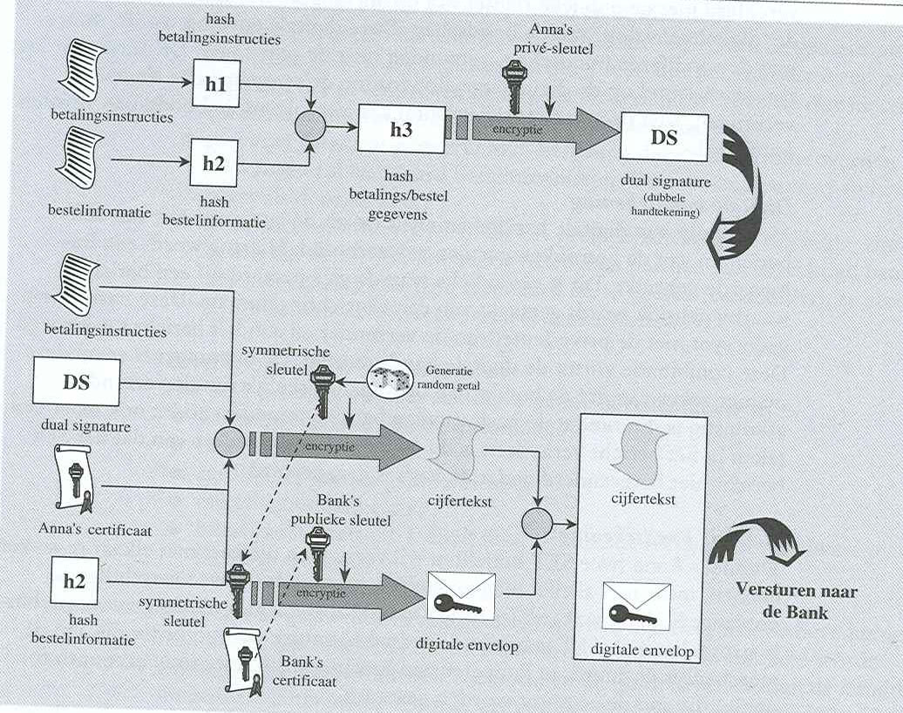
SET Encryptie voor de acquirer (bank)

Slide 6
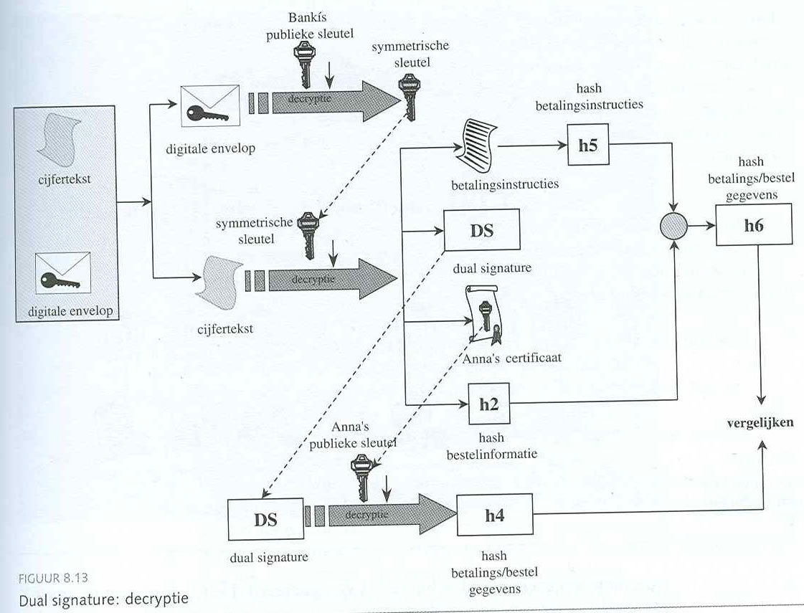
SET Decryptie in de bank (fout:bank privé key)

Slide 7
SET in werking (lezen)
Cardholder wil product kopen met creditcard
Merchant stuurt bericht hoeveel het kost
Cardholder selecteerd welke creditcard hij wilt gebruiken
Cardholder verzoekt om public key van merchant en van payment gateway
Merchant stuurt terug: unieke transactiecode, certificaat voor public key merchant en certificaat voor public key payment gateway
Cardholder verifieert die gegevens
Cardholder maakt betaalinstructies en bestelinformatie + signeert die met dual signature + versleutelt die berichten door de respectievelijke public keys te gebruiken (zaten in certificaten van stap 5)
Verstuurt die pakketjes
Merchant checkt of de pakketjes zijn verandert onderweg (hash checken)
Merchant maakt een verzoek tot betaling om naar de payment gateway te sturen, bevat certificaat van merchant. Versleutelt dit geheel met public key van payment gateway
Merchant stuurt dit door naar payment gateway
Payment gateway decodeerd bericht en checkt de hashes voor verandering
Payment gateway stuurt betalingsinfo door naar de kaartuitgevende bank
Als kaarthouder genoeg geld heeft op zijn rekening en de overschrijving goed gegaan is, stuurt bank een alles-ok bericht aan payment gateway
Payment gateway stuurt een vercijferd alles ok bericht aan merchant
Merchant checkt of alles ok was
Merchant stuurt een bevestiging aan cardholder dat hij de gelukkige eigenaar is geworden van product X

